Slide 1
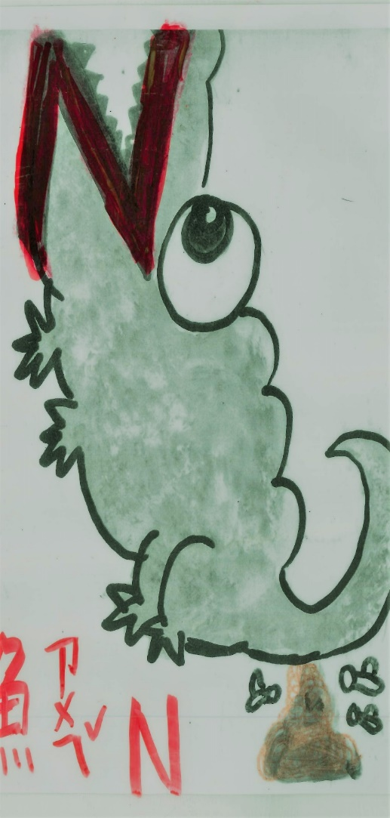

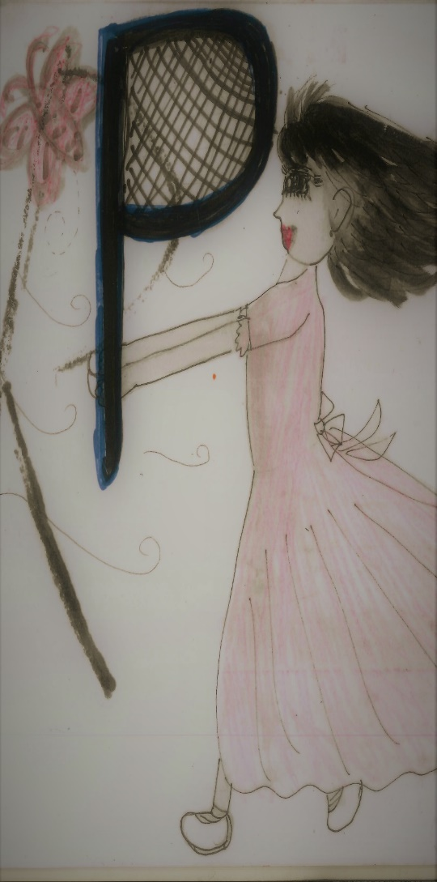
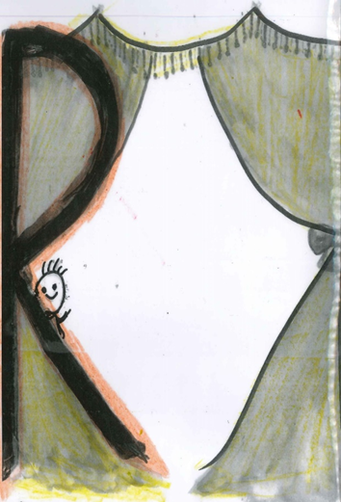
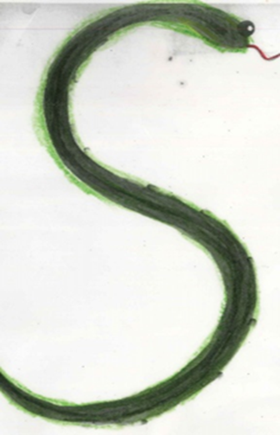
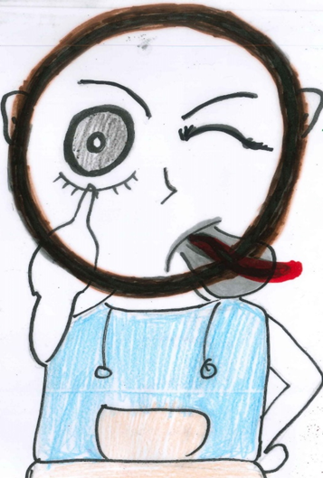
附件2大寫字母圖像記憶法~NOPQRS圖像化

Slide 2



附件三:字母圖像VS字母排序VS發音聯想法
網子P醒來時看到鬼臉Q 鬼臉Q就躲進窗簾R 正在對他做鬼臉 踩到在裡面睡覺的→→→→→→蛇蛇Ss 氣的要追打他

Slide 3
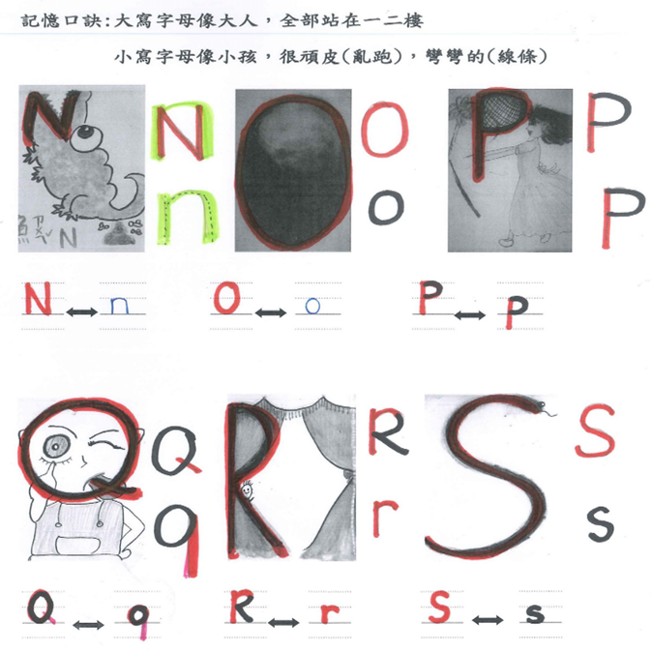
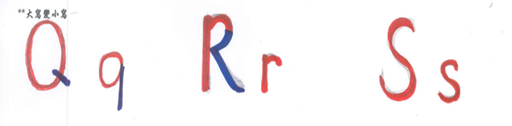
.
附件五、字母大寫轉換小寫~聯想法
鬼臉Q排行老9 窗簾R: 蛇蛇S:大寫小寫一模模一樣樣
小寫字母像數字9 小時候(小寫)長一半 但是身高位置不一樣

Slide 4
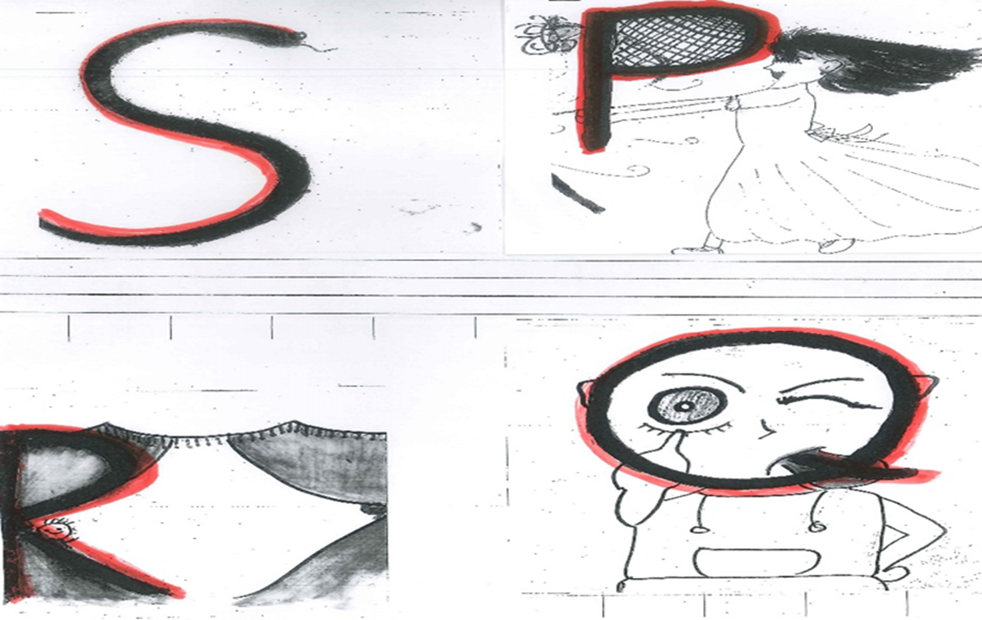
附件六、學習扶助補充教材(For Low) 班級Class: 座號Number: 姓名Name:
請使用彩色筆，在下列圖片中，描繪出字母PQRS的形狀
請使用鉛筆，將PpQqRrSs的大小寫字母，依序寫在正確的格線上(圖中央四條直線)

Slide 5






字母排序N~S(附件七)
鱷魚嘴Nnㄣ出來------→黑黑的皮蛋O
→皮蛋O彈跳起來----------→
→打昏網子P
→在對他做鬼臉的鬼臉Q
網子P一睜開眼看到→鬼臉Q
在對她做鬼臉
就跳起來追打鬼臉Q→ 鬼臉Q→躲進窗簾R------ →踩到在裡面睡覺的蛇蛇S
-

Slide 6
附件八 Practice練習活動~
任務一、大小寫配對練習:
各組組員分工合作，使用課本附件Qq~Ss字母
卡片共六張，分組合作完成字母大小寫的配對
任務二、字母排序練習:
各組使用課本附件Nn~Ss字母卡片共12張
1.大寫字母:從N排序到S
2.小寫字母:從n排序到s
任務三、 Phonics Chant練習:
各組自行跟著組長練習、動作最整齊、讀音最標
準且大聲的組別加分鼓勵。

Slide 7
附件九 Production應用活動
(一)小組拼讀競賽:
運用拼讀法拼讀出單字的讀音
1. sop
2. rod
3. nop

Slide 8
附件十(二)Phonics Chant桌遊競賽
1.全班分六組、每組分兩隊(2~3人)
2.兩隊派一名代表猜拳:
贏的是A隊；輸的是B隊
3.兩隊各拿出一個代表物放在起點
4.A隊先甩指針→換B隊
5.最大聲、動作最標準的組別，可
以加分(全班加星星)*
6.最快到達終點或最接近終點的隊員可以蓋2個章。
蓋獎章

Slide 9
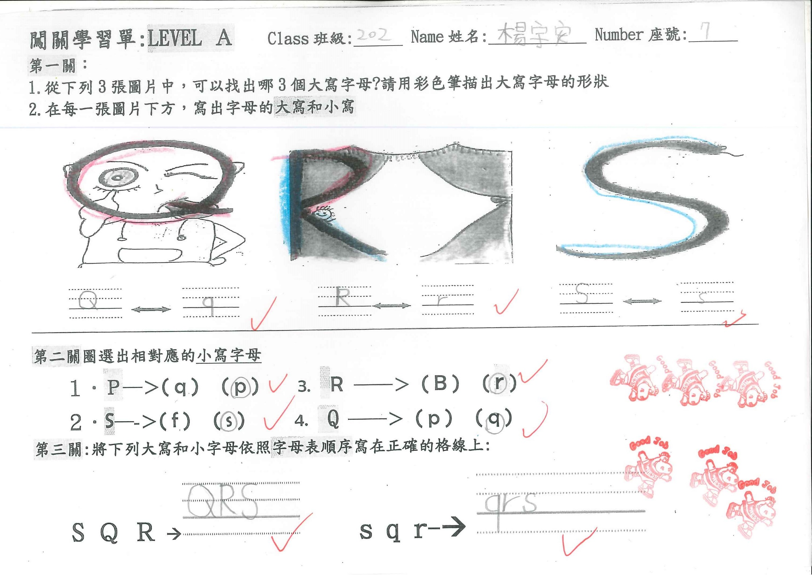
附件十一 學習單

Slide 10


